Slide 1

Metodologia para otimizar a instalação de gerações renováveis ​​em Usinas híbridas

Slide 2
Metodologia para otimizar a instalação de gerações renováveis ​​em Usinas híbridas
Leticia Frata – Hitachi Energy – Power Consulting

Slide 3
Objetivo
Objetivo Principal:
Fornecer suporte à tomada de decisão em análises técnicas e econômicas na operação de uma usina híbrida, otimizando os limites do MUST (Montante de Uso do Sistema de Transmissão) contratados.
Quantificar a potência secundária a ser instalada em termos de custo-benefício.

Slide 4

Motivação
As usinas híbridas são conhecidas por combinar múltiplos ativos de geração em uma única usina, incluindo eólica, solar, hidráulica, entre outras fontes integradas.
Esse tipo de instalação se destaca especialmente pelos seguintes fatores:
Redução de custos; e
Aumento da eficiência nas instalações do projeto.

Slide 5
Introdução
Para avaliar a viabilidade técnica e econômica do projeto é necessário estudar os recursos com bom potencial de geração a partir dos diferentes perfis para geração solar e eólica.
Geração Solar
Irradiação Solar.
Temperatura.
Padrões regionais de cobertura de nuvens.
Geração Eólica
Aquecimento diferencial da Terra.
Forças de Coriolis.
Forças inerciais do vento.

Slide 6
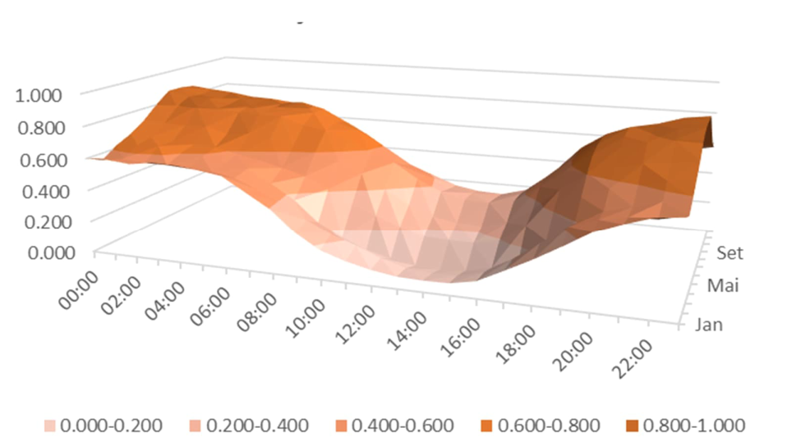
Metodologia
O comportamento dos recursos energéticos são considerados como uma curva de geração média de 12 meses x 24 horas para o cálculo das matrizes energéticas.

Slide 7
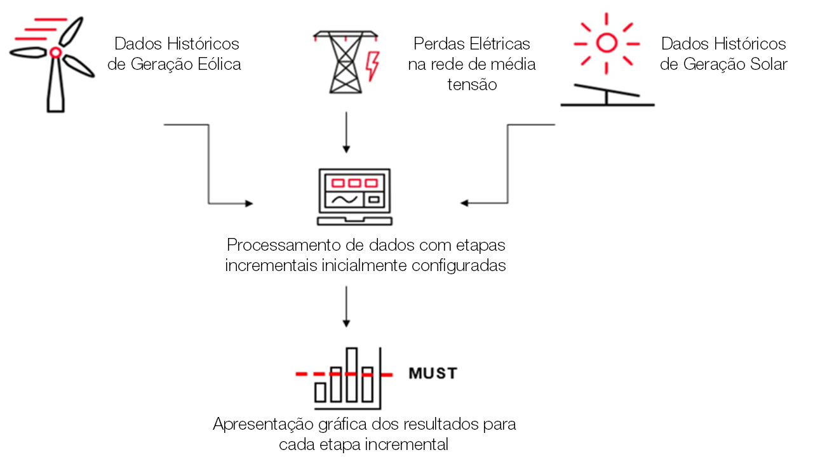
Metodologia
Metodologia iterativa para definir a potência adequada de geração solar complementar

Slide 8
Metodologia
Os cálculos realizados no estudo levam em consideração as seguintes variáveis:
Potência Instalada da Matriz Principal - (“Pot_Principal”)
Potência Adicional – (“P_Sec”)
Geração Horária Média (Eólica) – (“Média_Principal)”
Geração Horária Média (Solar) – (“Média_Secundária”)
Considerando as entradas, 1000 cenários são simulados por mês para levar em conta o desvio padrão da geração.
Potência Gerada = Pot_Principal ∗ Média_Principal (desvio) +
P_Sec ∗ Média_Secundária (desvio)

Slide 9
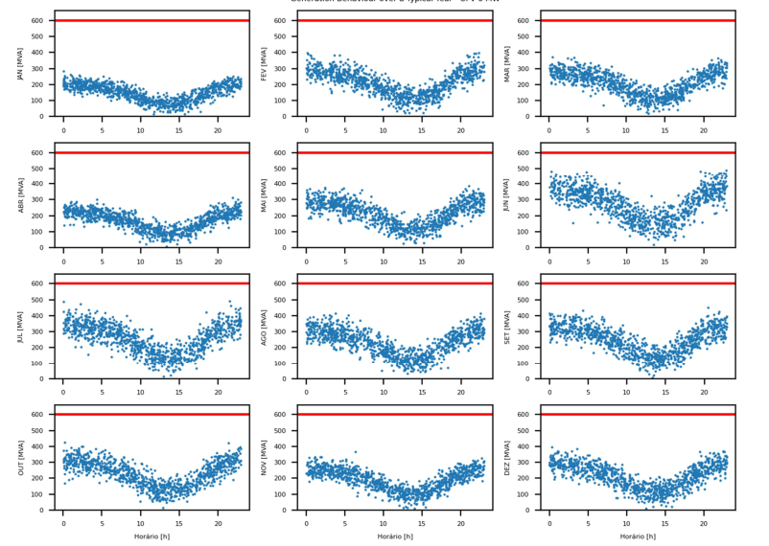
Resultados
Curva de potência gerada por esta usina híbrida quando a potência solar instalada é de 0 MW

Slide 10
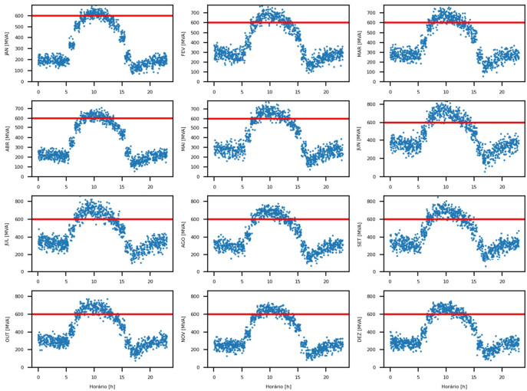
Resultados
Curva de potência gerada por esta usina híbrida quando a potência solar instalada é de 600 MW

Slide 11
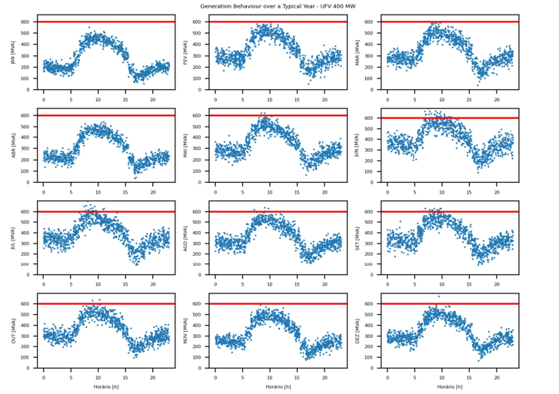
Resultados
Curva de potência gerada por esta usina híbrida quando a potência solar instalada é de 400 MW

Slide 12
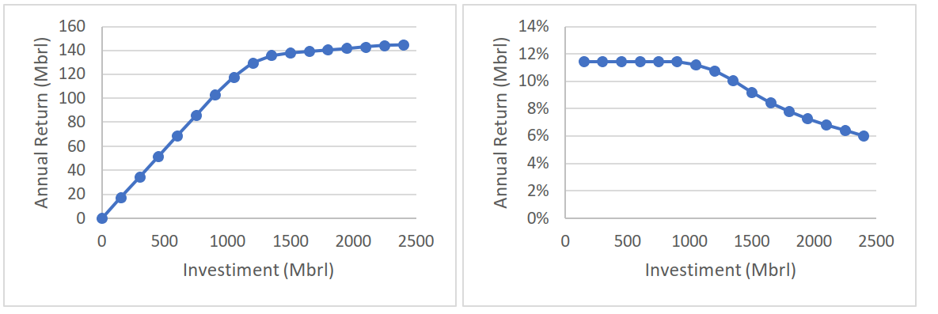
Resultados
Retorno esperado dos investimentos para uma usina híbrida
Investment (Mbrl)
Investment (Mbrl)

Slide 13
Conclusão
O artigo introduz uma nova abordagem teórica para a análise de otimização de usinas híbridas de energia eólica e solar, oferecendo suporte à tomada de decisões nas avaliações técnicas e econômicas da operação dessas usinas. Além disso, contribui para a quantificação da potência instalada em termos de custo-benefício.

Slide 14

Contato
FOTO
LETICIA FRATA
Hitachi Energy – Power Consulting
leticia.frata@hitachienergy.com

